Slide 1
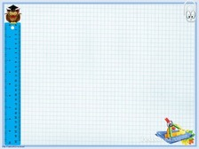

Використання платформи
Kahоot для уроків
узагальнення з математики

Slide 2
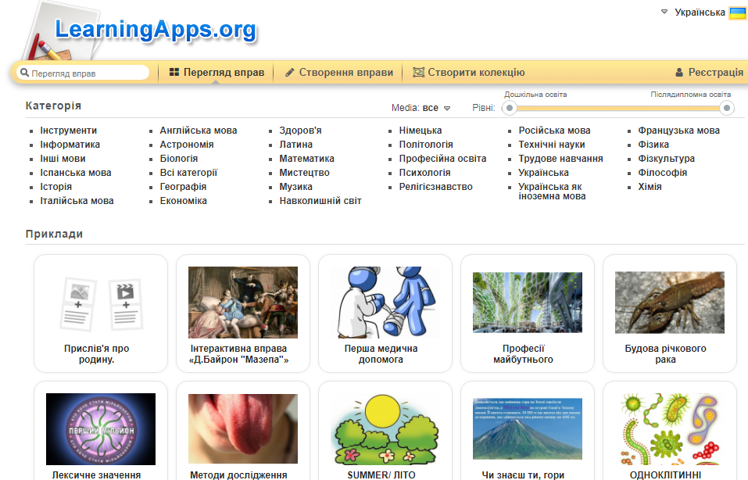
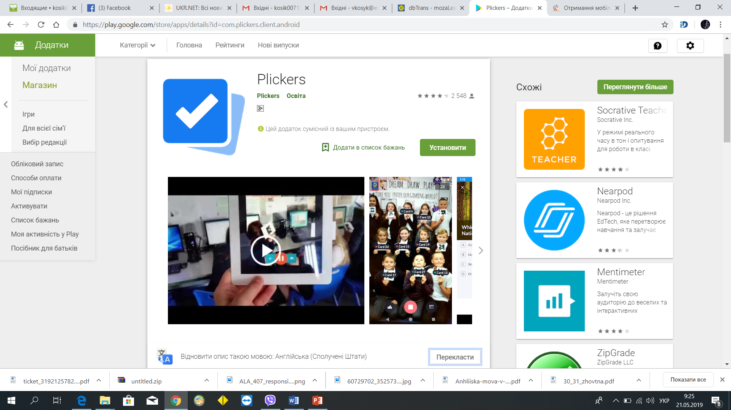
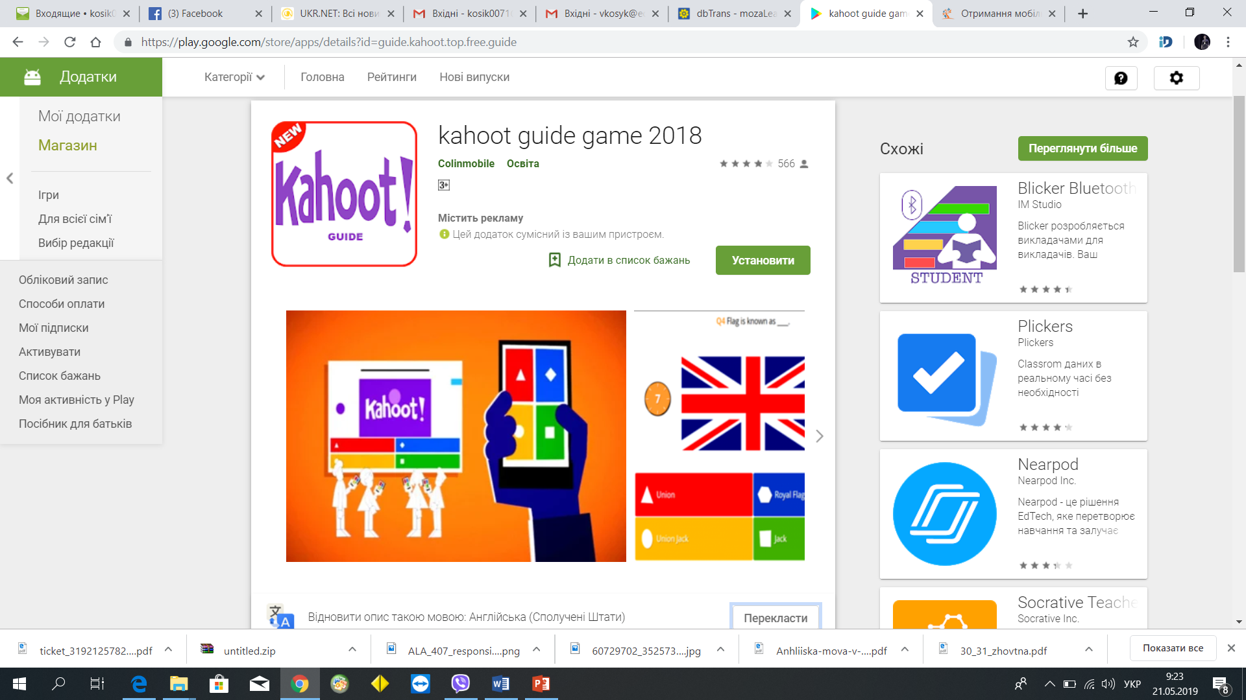
Інтерактивні платформи

Slide 3
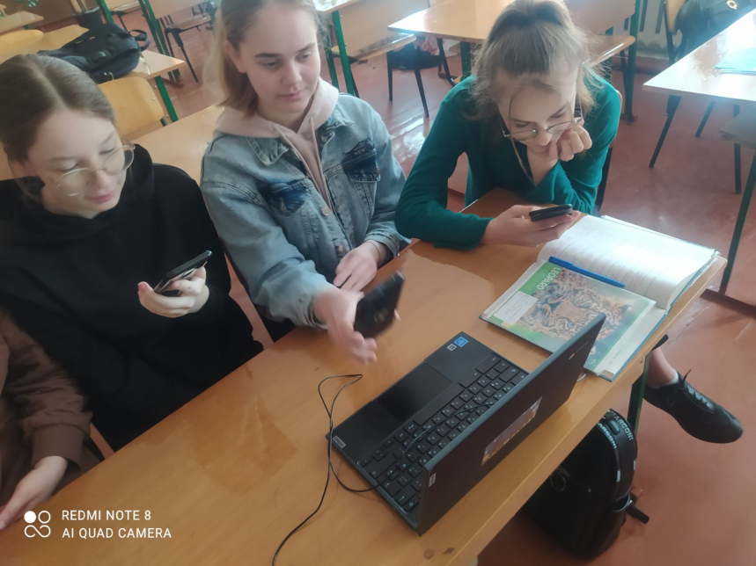
Що таке «Kahoot!»?
“Kahoot!” – це навчальна платформа, за допомогою якої можна проводити інтерактивні заняття та перевірку знань здобувачів освіти за допомогою онлайн-тестування.

Slide 4

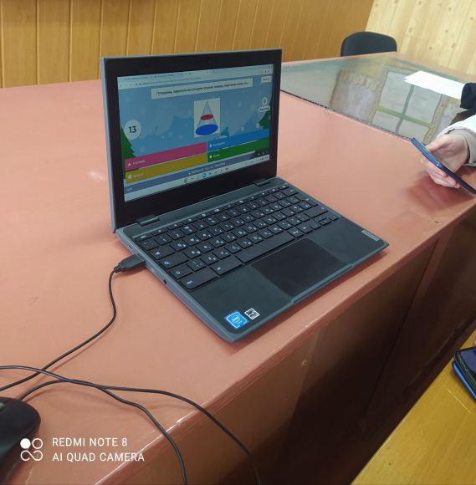
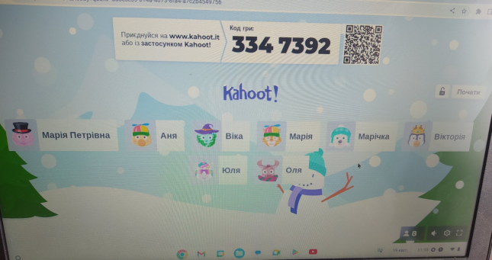
\
Kahoot – мобільне опитування
Сервіс дозволяє створювати опитування,
тести і завдання з вибором відповіді

Slide 5
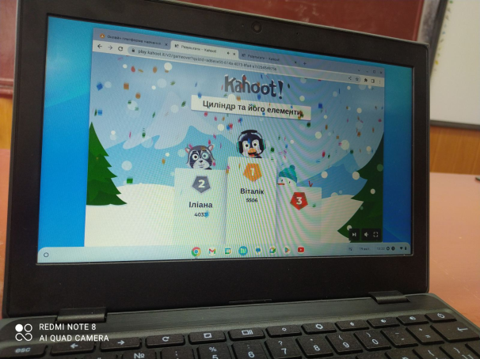
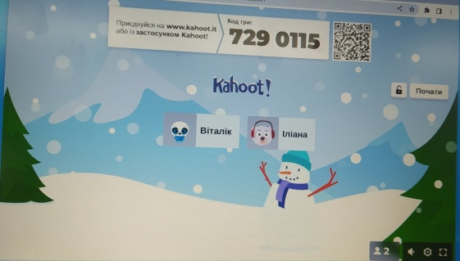
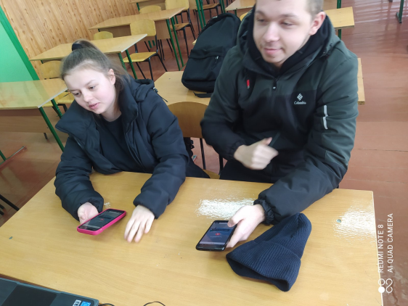
Як використовувати «Kahoot!» у навчальному процесі?
Платформа є зручним інструментом для створення тестів, які можна використовувати для поточного та модульного контролю знань учнів.

Slide 6
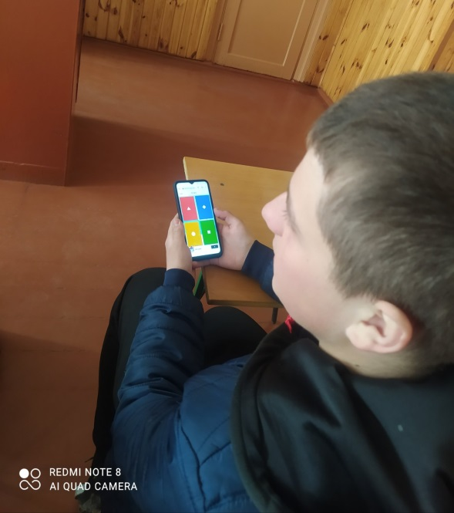
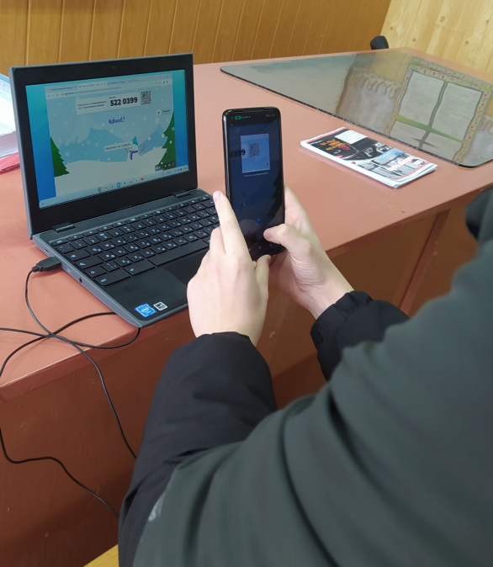

Як учні підключаються до гри?
Учні зі свого комп'ютера або смартфона переходять за посиланням kahoot.it, вводять код гри, який генерується автоматично.

Slide 7
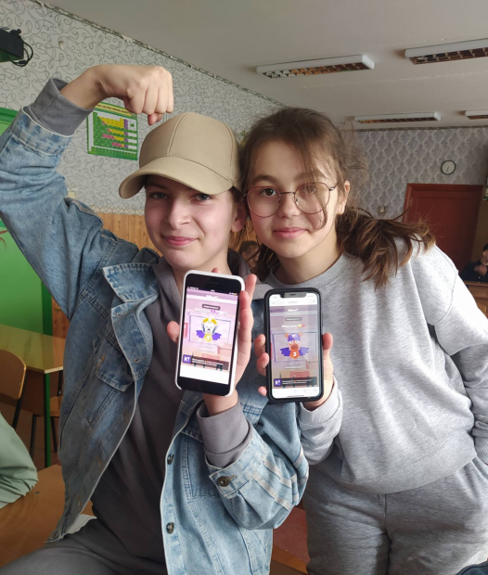
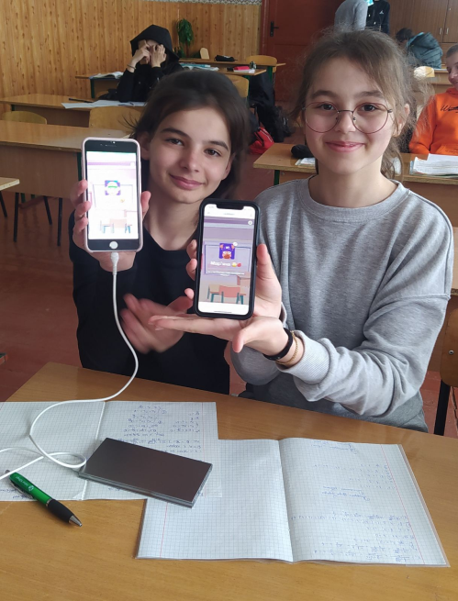
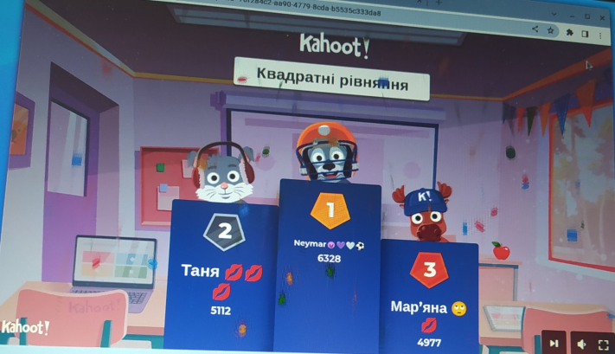
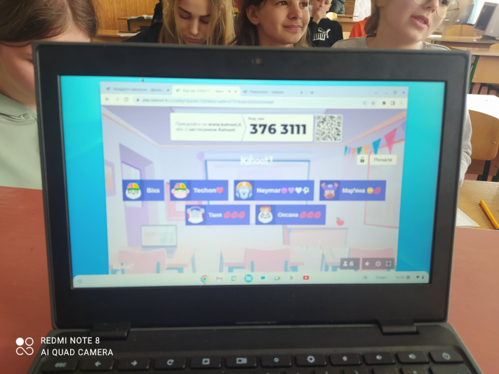

Slide 8
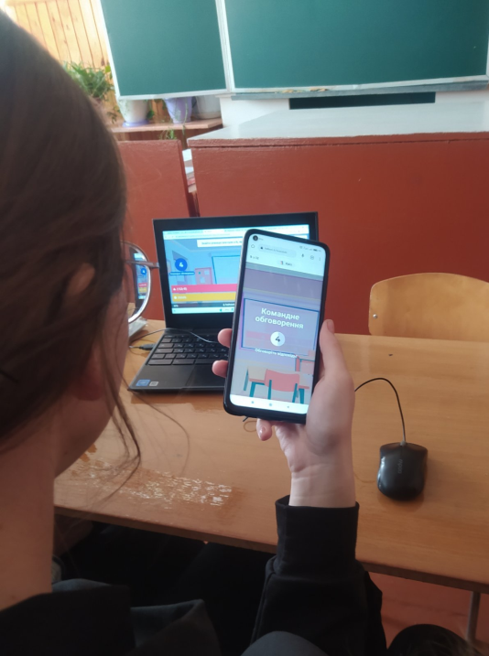
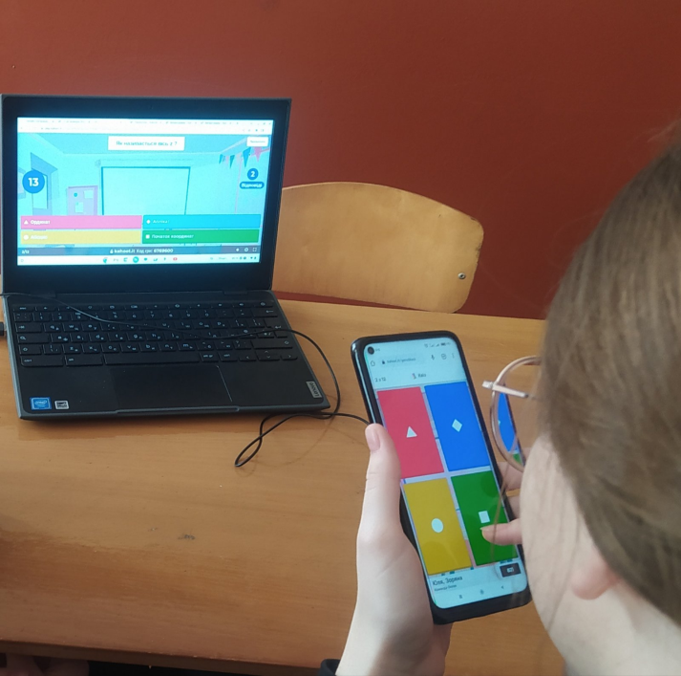
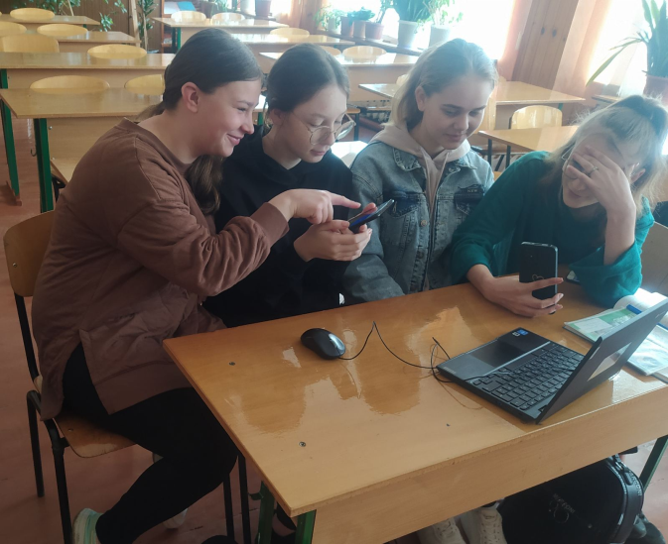
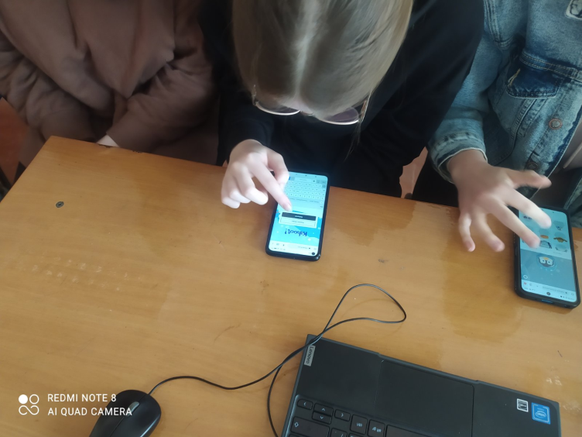

Slide 9

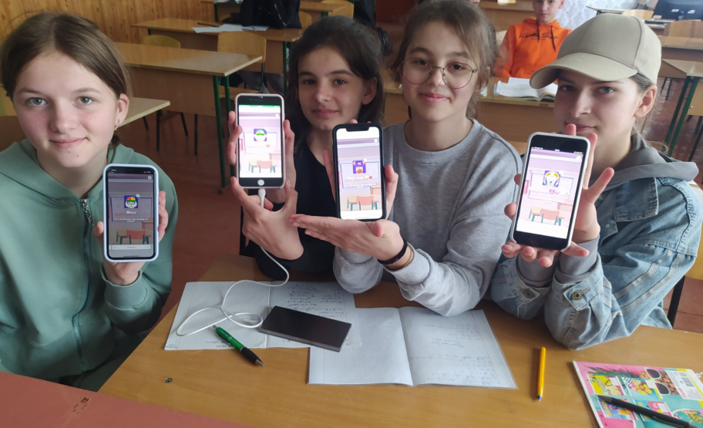
Плюси сервісу Kahoot
Зрозумілий інтерфейс.
Можливість створювати тести у форматі ігрових механік.
Можливості швидкого створення тестів, опитувань, дискусій.
Хороші можливості безкоштовної версії сервісу.

Slide 10

Мінуси сервісу Kahoot
Неможливо вбудувати тест на сторонній сайт.
Є платні тарифи з повним набором функцій, передплата від €10 на місяць.

Slide 11


